Slide 1

Próximos Passos: Aprendendo Machine Learning Modelo por Modelo
A partir de agora, a turma vai construir projetos completos de Machine Learning — um tipo de modelo por vez, do início ao fim.
UC9 · MACHINE LEARNING

Slide 2


De Agentes de IA para Machine Learning
Concluímos a etapa de Agentes de IA — sistemas capazes de raciocinar, planear e agir com autonomia. Agora, damos um passo estratégico: entender a máquina por dentro.
Machine Learning é a base que alimenta esses agentes. Aprender os modelos de forma estruturada — com dados reais, análise, treino e entrega — permite que vocês não apenas usem ferramentas de IA, mas que as construam com consciência e rigor.
Esta etapa transforma utilizadores de IA em criadores de soluções inteligentes.

Slide 3

A Nossa Filosofia: Projetos Completos
Não vamos apenas rodar modelos. Vamos aprender o caminho completo — dos dados reais até uma entrega de Machine Learning funcional e documentada.
📊 Dados Reais
🔁 Processo Completo
Sempre com bases de dados concretas e relevantes
Do problema à entrega — nenhuma etapa é ignorada
🚀 Modelo a Modelo
Um algoritmo por vez, com profundidade e contexto

Slide 4
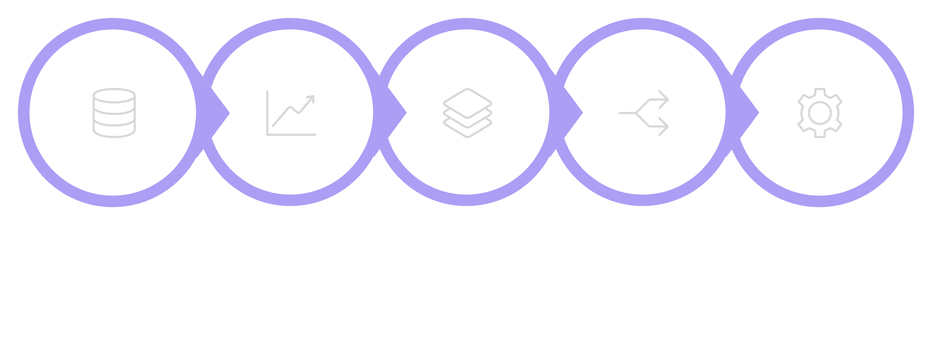
O Fluxo de Trabalho em ML
Cada projeto que vamos desenvolver seguirá este fluxo estruturado — reproduzível em qualquer problema real de Machine Learning.
Análise Explor.
Features & Target
Treino & Teste
Base Real
Modelo
Este fluxo não é apenas academico — é o mesmo utilizado por equipas profissionais de Data Science em todo o mundo.

Slide 5

Etapa 1 a 3: Entender os Dados
🗄️ Base Real
Trabalharemos sempre com dados reais — não inventados. Isso garante que os desafios sejam genuínos: dados em falta, ruído, inconsistências.
🔍 Análise Exploratória
Antes de qualquer modelo, exploramos. Distribuições, correlações, outliers, padrões ocultos — a EDA revela o que os dados querem dizer.
🎯 Features e Target
Definimos o que queremos prever (target) e as variáveis que usaremos para isso (features). Esta escolha é decisiva para a qualidade do modelo.

Slide 6

Etapa 4 a 6: Construir e Avaliar
⚙️ Treino e Teste
🤖 Modelo
📏 Métricas
Dividimos os dados em dois conjuntos: treino (para o modelo aprender) e teste (para avaliar se o que aprendeu generaliza). Esta separação evita o overfitting e valida a robustez do modelo.
Aplicamos o algoritmo escolhido e ajustamos os seus hiperparâmetros. Cada modelo tem uma lógica interna diferente — aprenderemos essa lógica, não apenas o código.
Accuracy, RMSE, F1-Score, vg
... As métricas dizem-nos se o modelo funciona — e em que condições. Escolher a métrica certa é tão importante quanto o modelo em si.

Slide 7
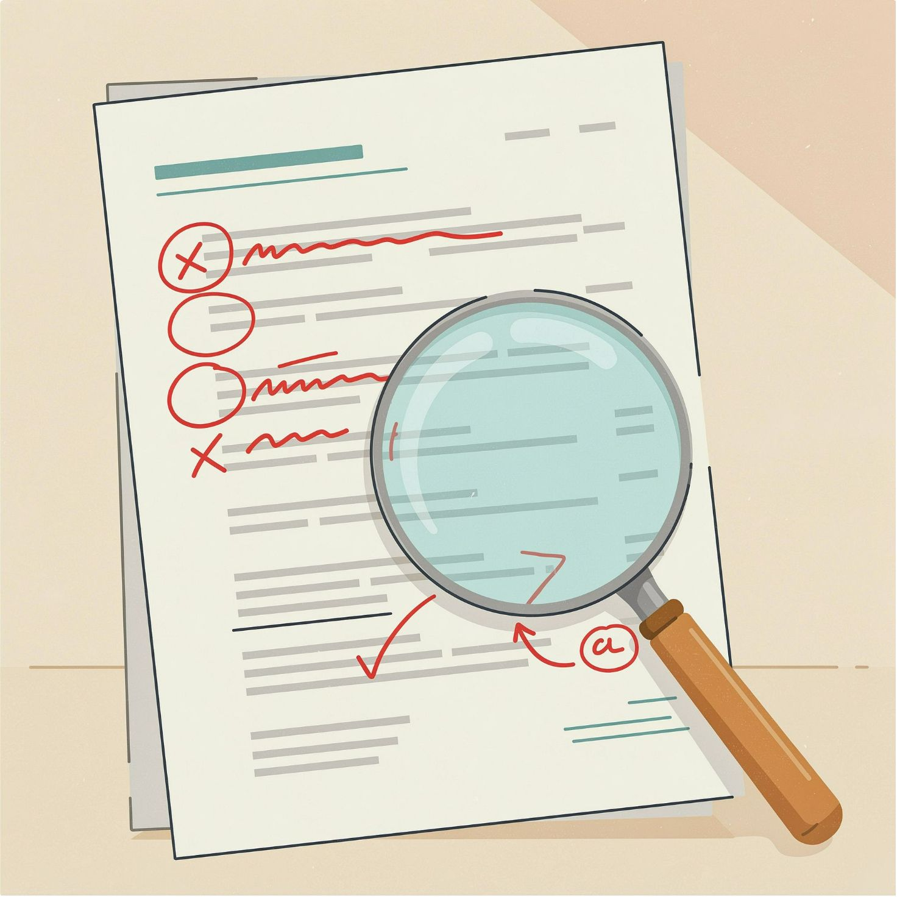
Etapa 7 e 8: Aprender com os Erros e Entregar
🔎 Análise dos Erros
Os erros são o nosso melhor professor. Vamos investigar onde e porquê o modelo erra — identificando padrões nos erros, casos extremos e oportunidades de melhoria.
📦 Entrega do Modelo
O projeto não termina no notebook. Vamos aprender a exportar, documentar e disponibilizar o modelo de forma utilizável — um passo crítico na vida real de qualquer Data Scientist.
A entrega é o que transforma código em solução.

Slide 8
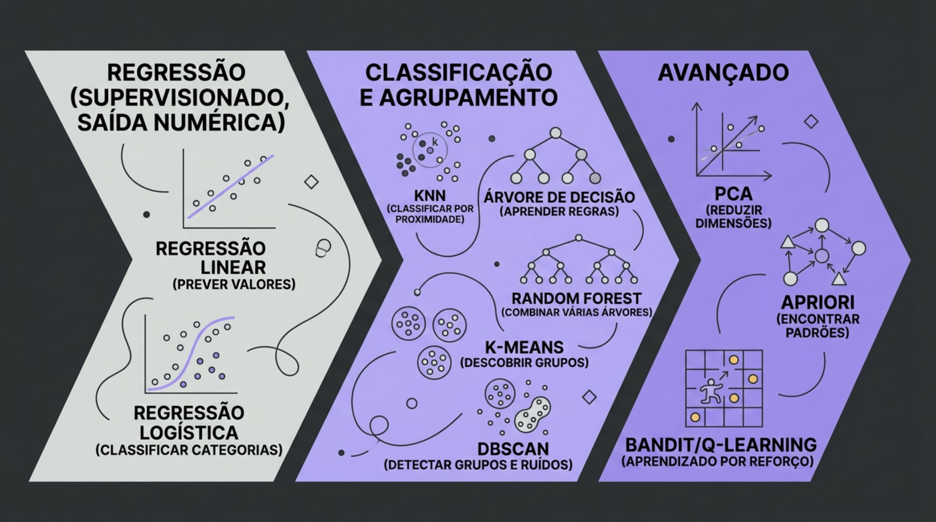
Os 10 Modelos que Vamos Dominar
A sequência foi desenhada para construir conhecimento progressivo — dos modelos mais interpretáveis aos mais complexos, cobrindo os principais paradigmas de ML.

Slide 9
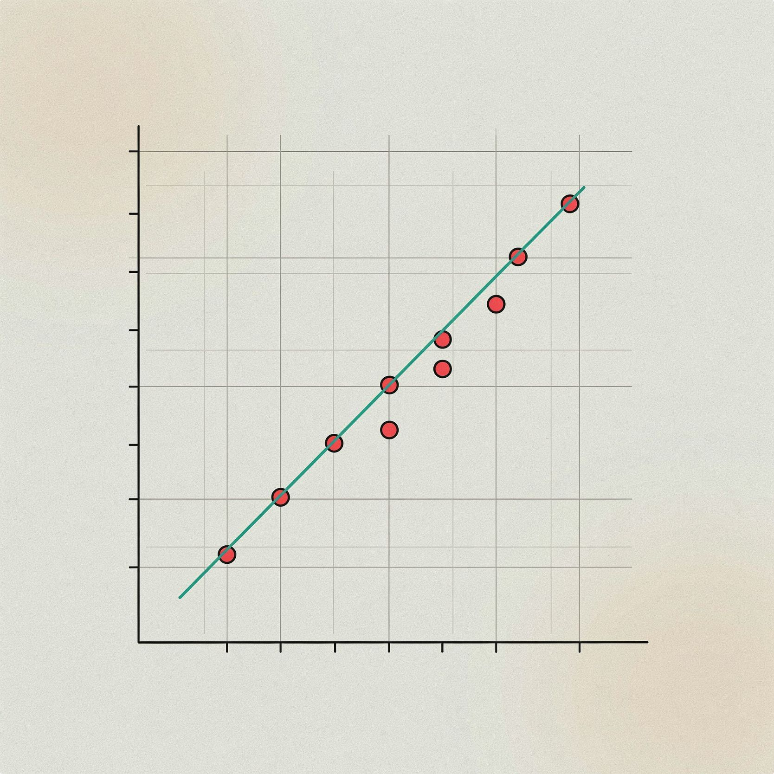
Modelos Supervisionados: Regressão
📈 Regressão Linear
🔵 Regressão Logística
Objetivo: Prever valores contínuos
Exemplo: Prever o preço de uma casa com base na área e localização
Conceito-chave: Relação linear entre variáveis
Objetivo: Classificar em categorias discretas
Exemplo: Prever se um e-mail é spam ou não
Conceito-chave: Probabilidade de pertencer a uma classe

Slide 10



Modelos Supervisionados: Classificação
KNN
Árvore de Decisão
Random Forest
Classificar por Proximidade
O modelo observa os K vizinhos mais próximos e vota na classe mais frequente. Simples, intuitivo e poderoso.
Aprender Regras
Divide os dados com base em perguntas binárias sucessivas. O resultado é um modelo transparente e interpretável.
Combinar Várias Árvores
Ensemble de múltiplas árvores de decisão. Mais robusto, menos propenso a overfitting e frequentemente mais preciso.

Slide 11
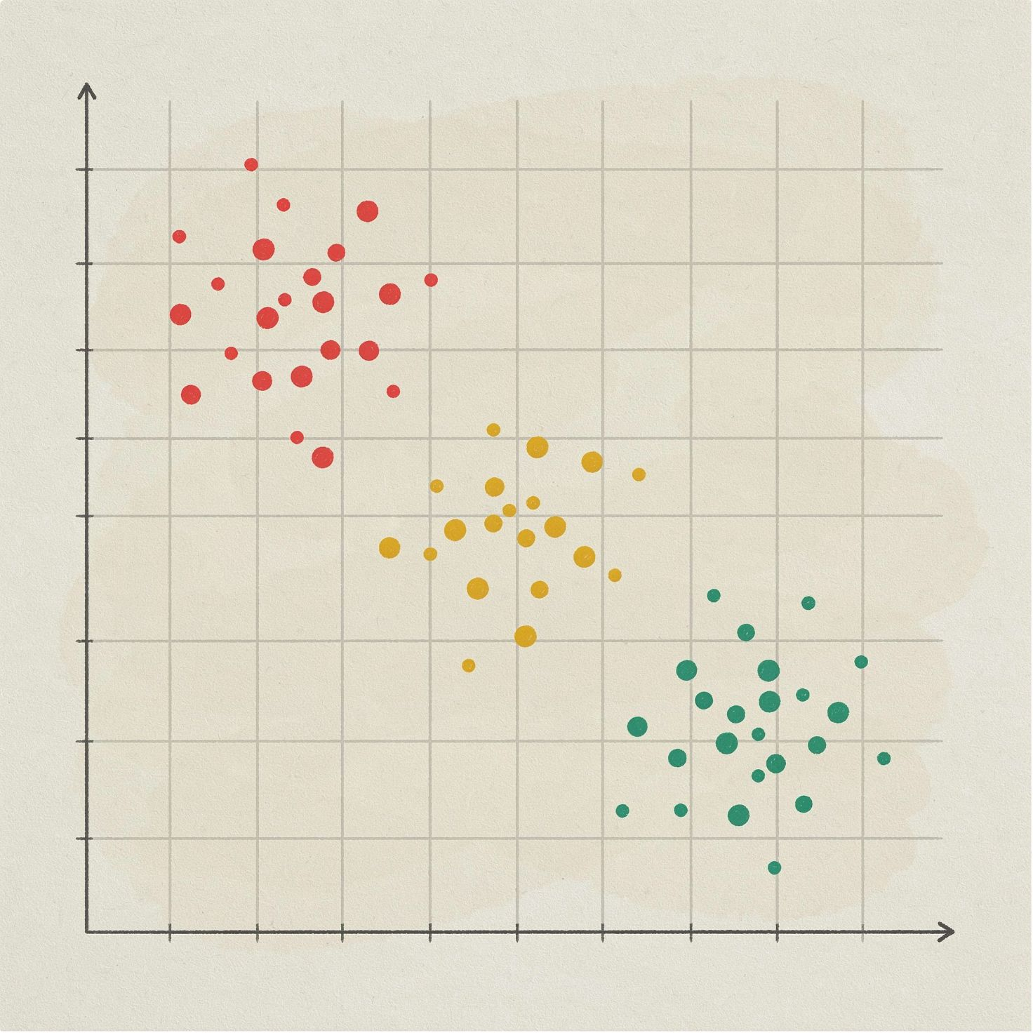
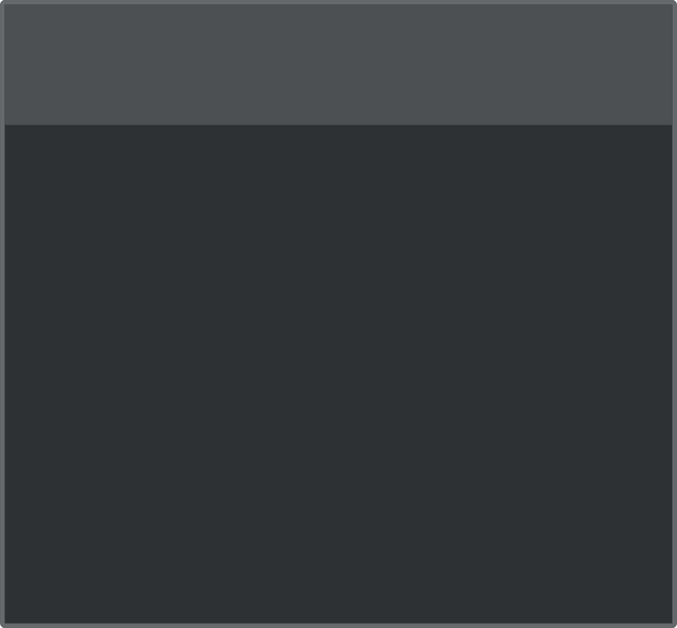
Modelos Não Supervisionados: Agrupamento
Aprendizagem Sem Rótulos
Nos modelos não supervisionados, não temos um target definido. O algoritmo descobre estrutura nos dados por conta própria.
1
2
K-Means
DBSCAN
Agrupa dados em K grupos definidos previamente, minimizando a distância dentro de cada cluster.
Detecta grupos de forma livre, sem precisar definir K. Também identifica e isola pontos de ruído — dados atípicos.

Slide 12

Modelos Avançados: PCA, Apriori e Reforço
📐 PCA
🛒 Apriori
🎮 Bandit / Q-Learning
Reduzir Dimensões
Quando temos demasiadas features, o PCA encontra as direções de maior variância e comprime os dados sem perder informação essencial. Ideal para visualização e pré-processamento.
Encontrar Padrões
Descobre associações entre itens em transações. O exemplo clássico: "quem compra pão tende a comprar manteiga." Muito utilizado em sistemas de recomendação.
Aprendizado por Reforço
O agente aprende por tentativa e erro, recebendo recompensas por boas decisões. Uma introdução elegante ao paradigma que alimenta os grandes agentes de IA modernos.

Slide 13





A Progressão do Conhecimento
Os modelos foram ordenados para que cada um construa sobre o anterior — desenvolvendo intuição, vocabulário e confiança progressivamente.
Reforço
Bandit · Q-Learning
Avançado
PCA · Apriori
Não Supervisionado
K-Means · DBSCAN
Classificação
KNN · Árvore · Random Forest
Regressão
Linear · Logística

Slide 14

O Que Esperamos de Cada Projeto
1
Dados reais analisados com rigor
EDA completa, sem atalhos — os dados contam uma história antes de qualquer modelo.
2
Modelo treinado e avaliado com métricas adequadas
A escolha da métrica deve ser justificada pelo tipo de problema.
3
Análise crítica dos erros e limitações
Um bom cientista de dados sabe onde o modelo falha — e porquê.
4
Entrega documentada e reprodutível
Código limpo, comentado e partilhável — como no mundo real.

Slide 15
O Caminho à Frente
Esta é a nossa missão para os próximos módulos da UC9.
"Não vamos apenas rodar modelos. Vamos aprender o caminho completo: dos dados reais até uma entrega de Machine Learning."
🗂️ Dados Reais
🧠 10 Modelos
Sempre partimos de problemas concretos
Do mais simples ao mais avançado
🔁 Fluxo Completo
📦 Entrega Real
8 etapas em cada projeto
Soluções prontas para o mundo real
Bem-vindos à fase mais desafiante — e mais recompensadora — da UC9. 🚀

